Slide 1
Комитет градостроительной политики Ленинградской области
Семинар-совещание
с участием представителей органов местного самоуправления муниципальных образований Ленинградской области
«Обзор изменений в Градостроительный кодекс Российской Федерации и в законодательстве Ленинградской области в сфере градостроительной деятельности»
04.02.2020
Обсуждение практики работы комиссий
по подготовке правил землепользования и застройки
Наумова Елена Юрьевна - начальник сектора градостроительного зонирования отдела территориального планирования и градостроительного зонирования Комитета градостроительной политики Ленинградской области.

Slide 2
Комитет градостроительной политики Ленинградской области
Процедура подготовки и внесения в них изменений регламентирована статьями 30 - 35 ГрК РФ.
Ч. 6 ст. 31 ГрК РФ установлено, что одновременно с принятием решения о подготовке проекта ПЗЗ главой местной администрации утверждаются состав и порядок деятельности комиссии по подготовке проекта ПЗЗ.
Состав и порядок деятельности комиссии по подготовке проектов ПЗЗ в т.ч. указывается в сообщении о принятии решения о подготовке проекта ПЗЗ (п. 1 ч. 8 ст. 31 ГрК РФ).
Областным законом от 10.04.2017 № 25-оз установлены требования к составу и порядку деятельности комиссии по подготовке проектов ПЗЗ на территории Ленинградской области (ч. 17 ст. 31 ГрК РФ).

Slide 3
Комитет градостроительной политики Ленинградской области
Предложения о внесении изменений в правила землепользования и застройки направляются в комиссию по подготовке проектов ПЗЗ (ч. 3 ст. 33 ГрК РФ).
Комиссия в течение 30 дней со дня поступления предложения о внесении изменения в ПЗЗ осуществляет подготовку заключения, в котором содержатся рекомендации о внесении в соответствии с поступившим предложением изменения в ПЗЗ или об отклонении такого предложения с указанием причин отклонения, и направляет это заключение главе местной администрации (ч. 4 ст. 33 ГрК РФ).

Slide 4
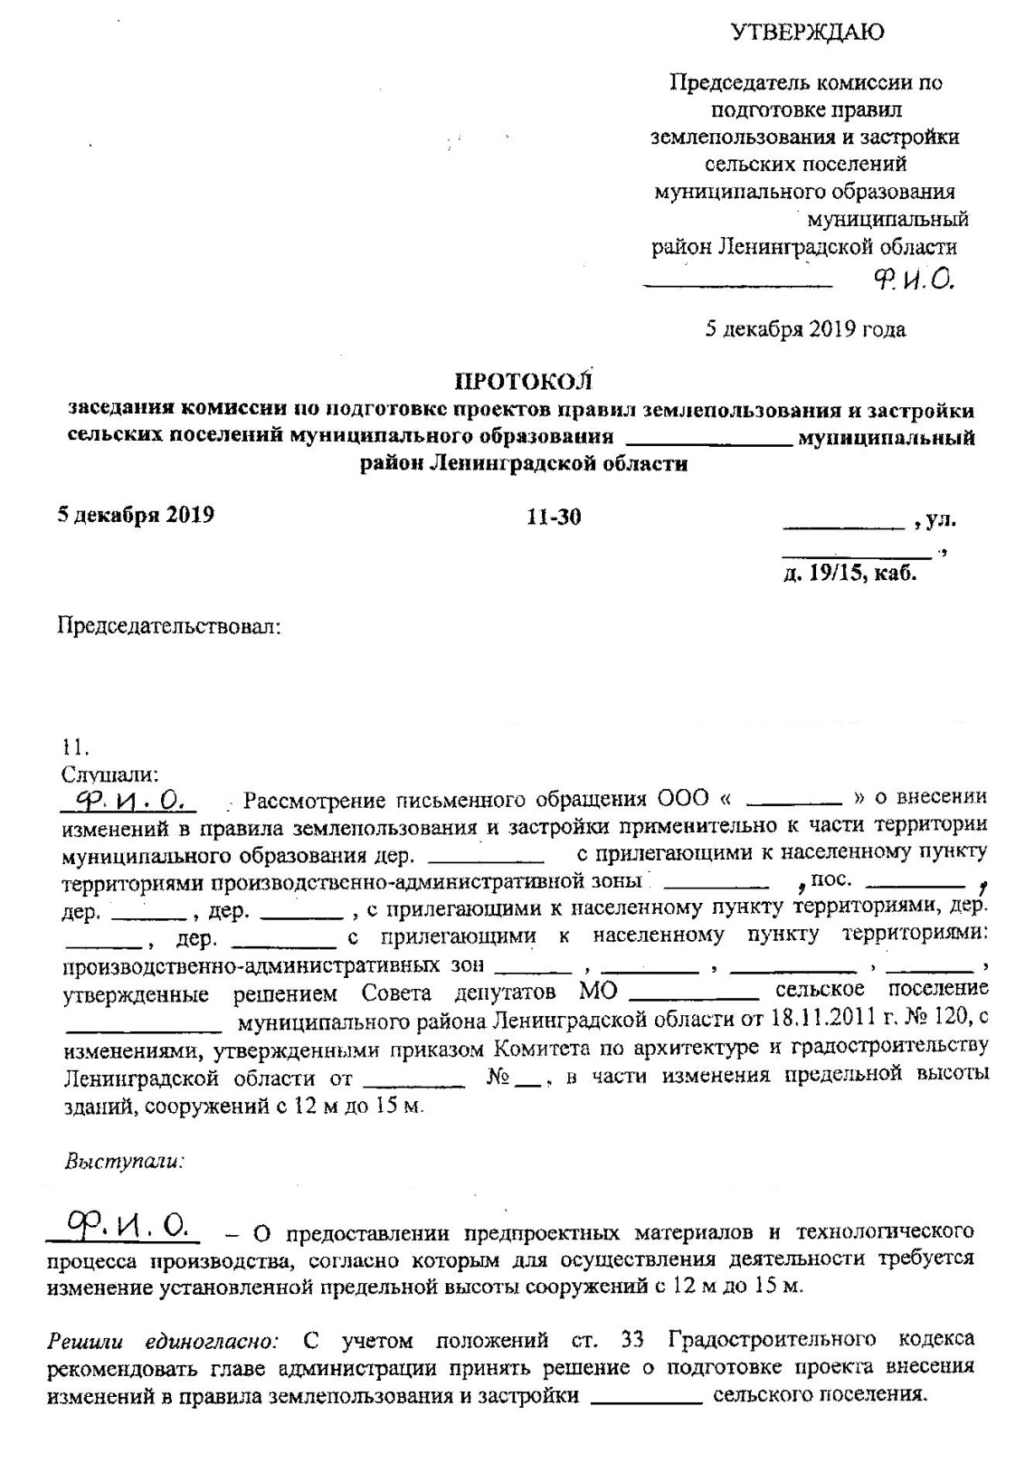
ТАК ДЕЛАТЬ НЕЛЬЗЯ!
отсутствует содержание предложения
ПРИМЕР:
Рассмотрение обращения ООО «___» о внесении изменений в ПЗЗ МО «______» , утв. Решением СД МО «__» от 18.11.2011 № __ с изм. утв. приказом КАГ ЛО от ___ №__, в части изменения предельной высоты зданий, сооружений в 12 м до 15 м.

Slide 5
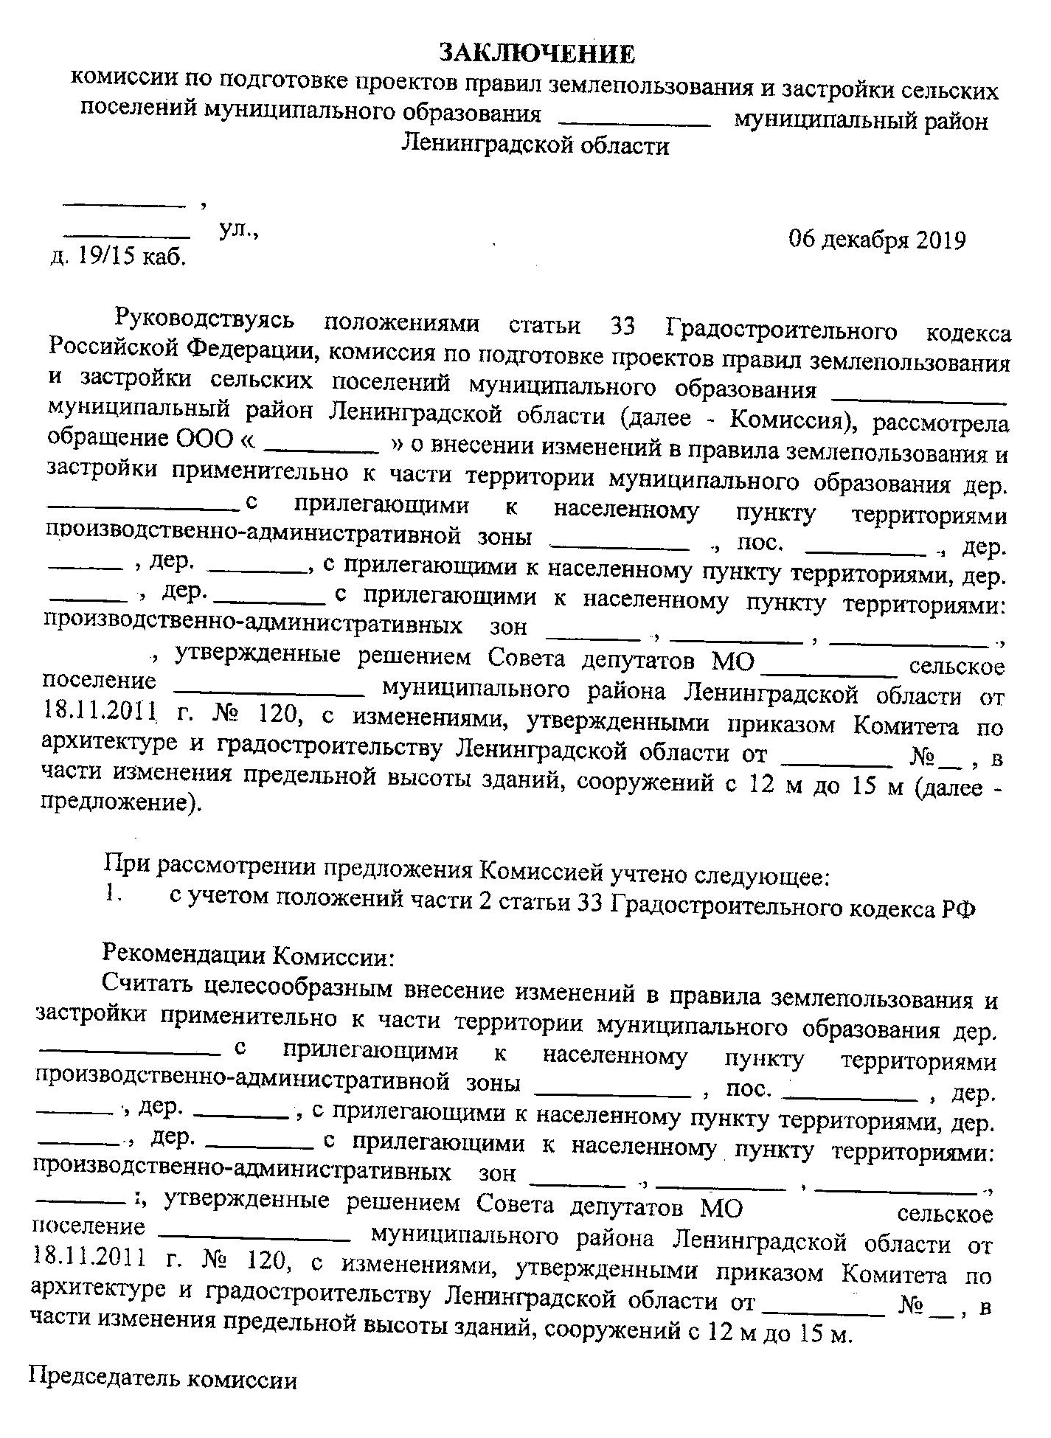
ТАК ДЕЛАТЬ НЕЛЬЗЯ!
В заключении комиссии отсутствуют рекомендации

Slide 6
Комитет градостроительной политики Ленинградской области
Основаниями для рассмотрения главой местной администрации вопроса о внесении изменений в ПЗЗ являются (ч. 2 ст. 33 ГрК РФ):
1) несоответствие ПЗЗ ГП поселения, ГП городского округа, СТП МР, возникшее в результате внесения в такие ГП или СТП МР изменений;
1.1) поступление от уполномоченного Правительством РФ федерального ОИВ обязательного для исполнения в сроки, установленные законодательством РФ, предписания об устранении нарушений ограничений использования объектов недвижимости, установленных на приаэродромной территории, которые допущены в ПЗЗ поселения, городского округа, межселенной территории;
2) поступление предложений об изменении границ территориальных зон, изменении градостроительных регламентов;
3) несоответствие сведений о местоположении границ ЗОУИТ, территорий объектов культурного наследия, отображенных на карте градостроительного зонирования, содержащемуся в ЕГРН описанию местоположения границ указанных зон, территорий;
4) несоответствие установленных градостроительным регламентом ограничений использования земельных участков и ОКС, расположенных полностью или частично в границах ЗОУИТ, территорий достопримечательных мест федерального, регионального и местного значения, содержащимся в ЕГРН ограничениям использования объектов недвижимости в пределах таких зон, территорий;
5) установление, изменение, прекращение существования ЗОУИТ, установление, изменение границ территории объекта культурного наследия, территории исторического поселения значения.

Slide 7
Комитет градостроительной политики Ленинградской области
Предложения о внесении изменений в ПЗЗ в комиссию направляются (ч. 3 ст. 33 ГрК РФ):
1) федеральными ОИВ в случаях, если ПЗЗ могут воспрепятствовать функционированию, размещению ОКС федерального значения;
2) ОИВ субъектов РФ в случаях, если ПЗЗ могут воспрепятствовать функционированию, размещению ОКС регионального значения;
3) ОМСУ МР в случаях, если ПЗЗ могут воспрепятствовать функционированию, размещению ОКС местного значения;
4) ОМСУ в случаях, если необходимо совершенствовать порядок регулирования землепользования и застройки на соответствующих территории поселения;
5) физическими или юридическими лицами в инициативном порядке либо в случаях, если в результате применения ПЗЗ земельные участки и ОКС не используются эффективно, причиняется вред их правообладателям, снижается стоимость земельных участков и ОКС, не реализуются права и законные интересы граждан и их объединений.

Slide 8
Комитет градостроительной политики Ленинградской области
Благодарю за внимание!

